Slide 1

Pertemuan 7
DETERMINAN MATRIKS
Ira Diana Sholihati, S.Si, MMSI

Slide 2

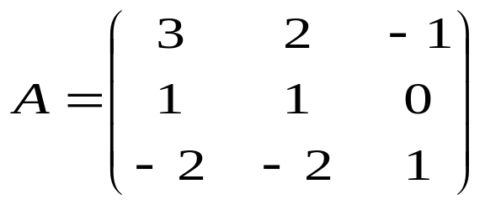
Misalkan A matriks bujursangkar yaitu sebuah matriks yang jumlah baris dan kolomnya sama,
Contoh :
maka determinan A dinyatakan oleh det(A).
det(A) didefinisikan sebagai jumlah semua hasil kali elementer bertanda dari A.
Salah satu metoda yang digunakan adalah Ekspansi Kofaktor

Slide 3
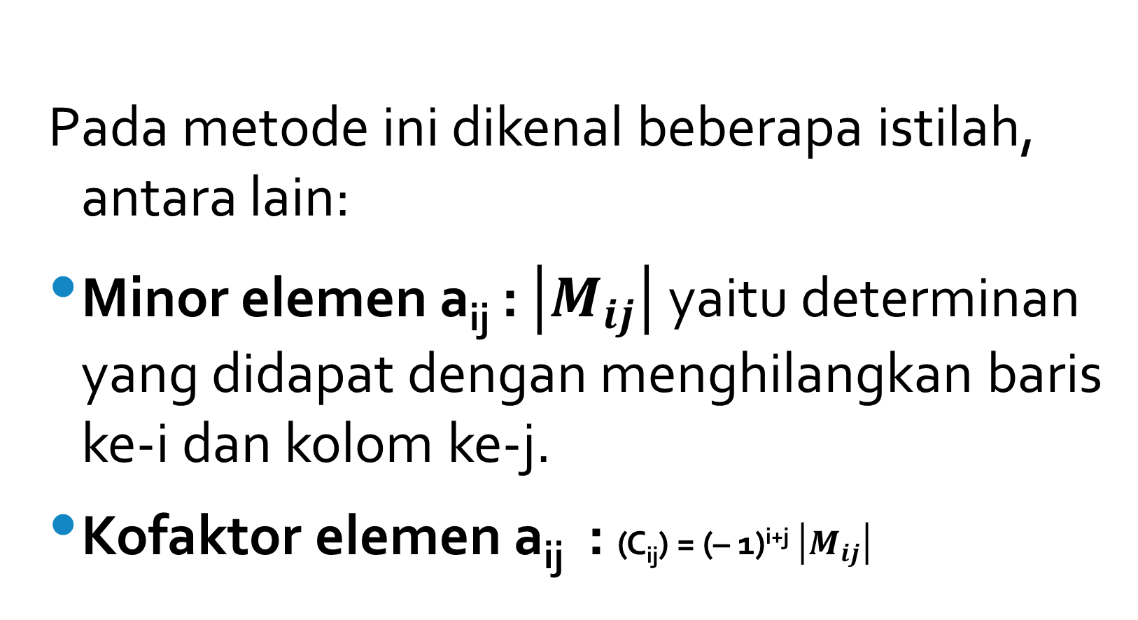

Slide 4
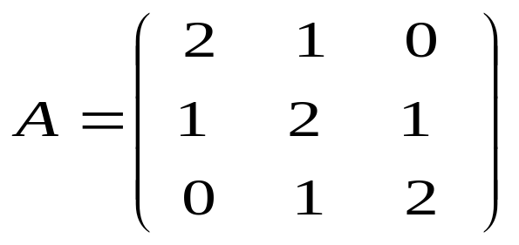
Secara umum, cara menghitung determinan dengan ekspansi kofaktor :
Menghitung det (A) dengan ekspansi kofaktor sepanjang baris ke-i
det (A) = a_{i1} C_{i1} + a_{i2} C_{i2} + . . . + a_{in} C_{in}
Menghitung det (A) dengan ekspansi kofaktor sepanjang kolom ke-j
det (A) = a_{ij} C_{1j} + a_{2j} C_{2j} + . . . + a_{nj} C_{jn}
Contoh :
Hitunglah Det(A) :

Slide 5
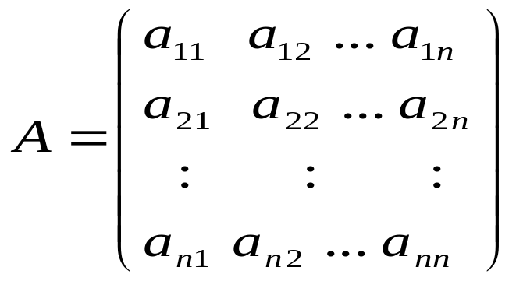
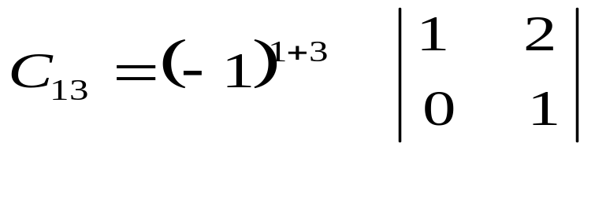
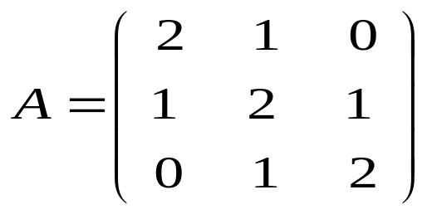
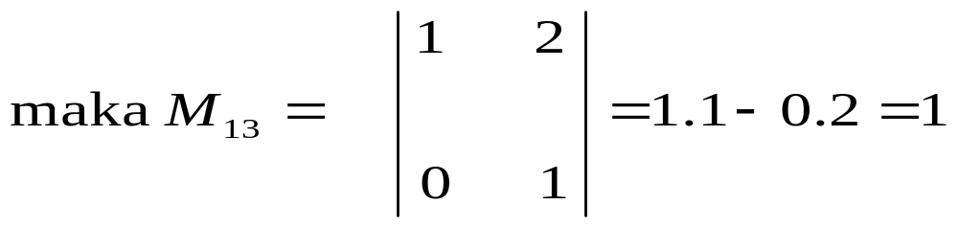
C₁₃ = (– 1)⁴ .1
= 1

Slide 6
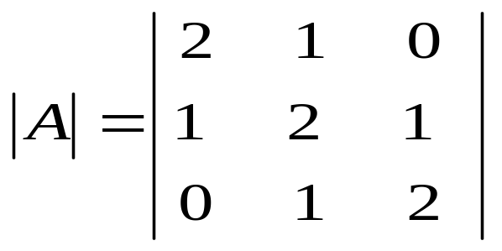
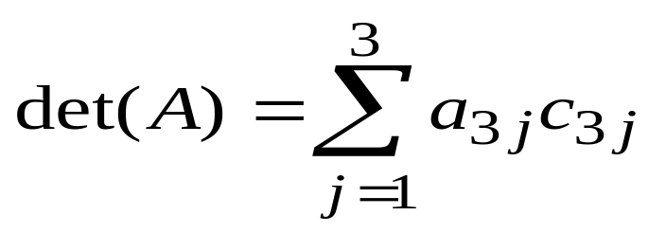
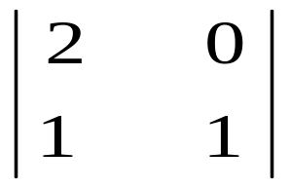
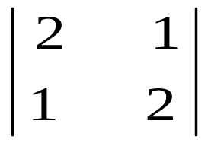



Misalkan, kita akan menghitung det (A) dengan ekspansi kofaktor sepanjang baris ke-3
= a₃₁ C₃₁ + a₃₂ C₃₂ + a₃₃ C₃₃

Slide 7
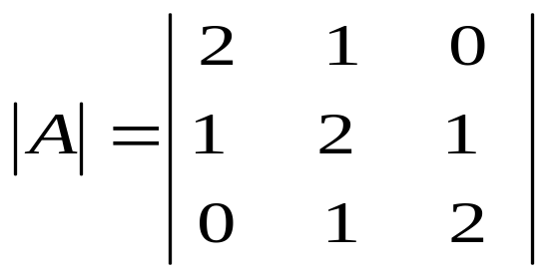
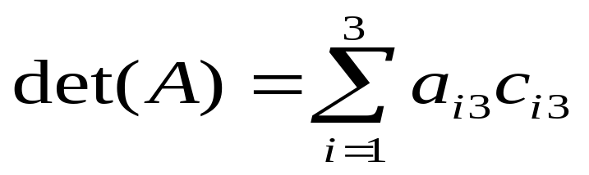
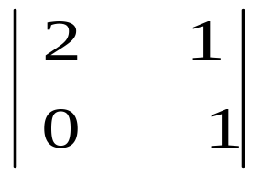


Menghitung det (A) dengan ekspansi kopaktor sepanjang kolom ke-3
= a₁₃ C₁₃ + a₂₃ C₂₃ + a₃₃ C₃₃
= 0 – 2 + 6
= 4

Slide 8
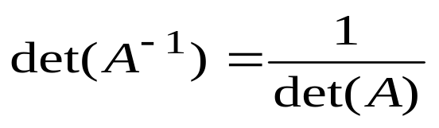
Beberapa sifat determinan matriks adalah :
Jika A adalah sembarang matriks, maka
det (A) = det (A^{t})
2. Jika A dan B merupakan matriks berukuran sama, maka :
det (A) det (B) = det (AB)
3. Jika A mempunyai invers maka :

Slide 9
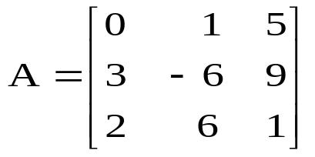
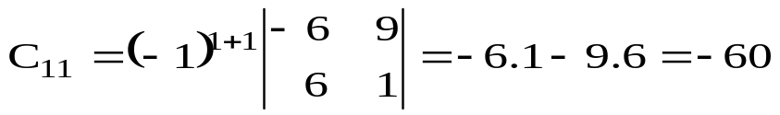
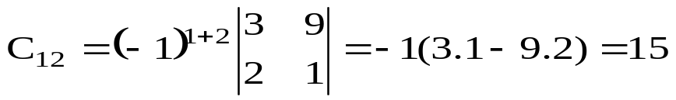
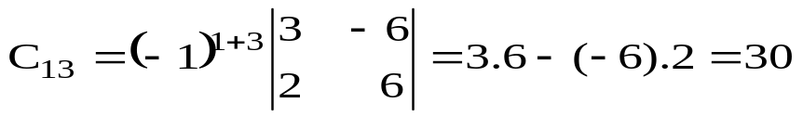
Contoh
Hitung determinan berikut
Jawab :
Akan kita hitung determinan sepanjang baris 1, yaitu
Det(A)= a₁₁C₁₁+ a₁₂C₁₂+ a₁₃C₁₃
Det(A)= 0.(-60)+ 1.15 + 5.30 = 165

Slide 10
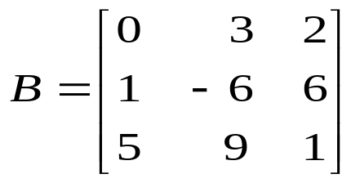
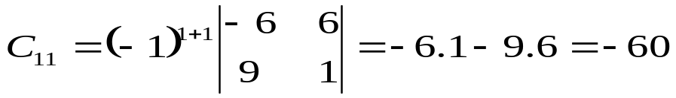
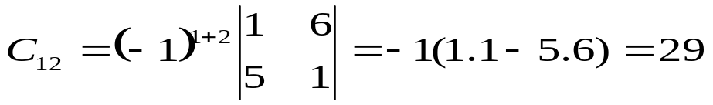
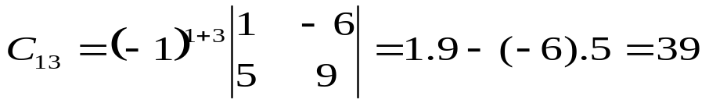
Contoh
Hitung determinan berikut
Jawab :
Akan kita hitung determinan sepanjang baris 1, yaitu
Det(A)= a₁₁C₁₁+ a₁₂C₁₂+ a₁₃C₁₃
Det(A)= 0.(-60)+ 3.29 + 2.39 = 165

Slide 11
Determinan A = Determinan B karena B adalah matriks transpose dari matriks A

Slide 12
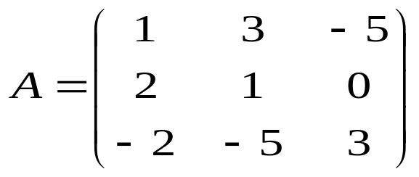
Contoh :
Tentukan determinan matriks

Slide 13
Terimakasih

